Slide 1

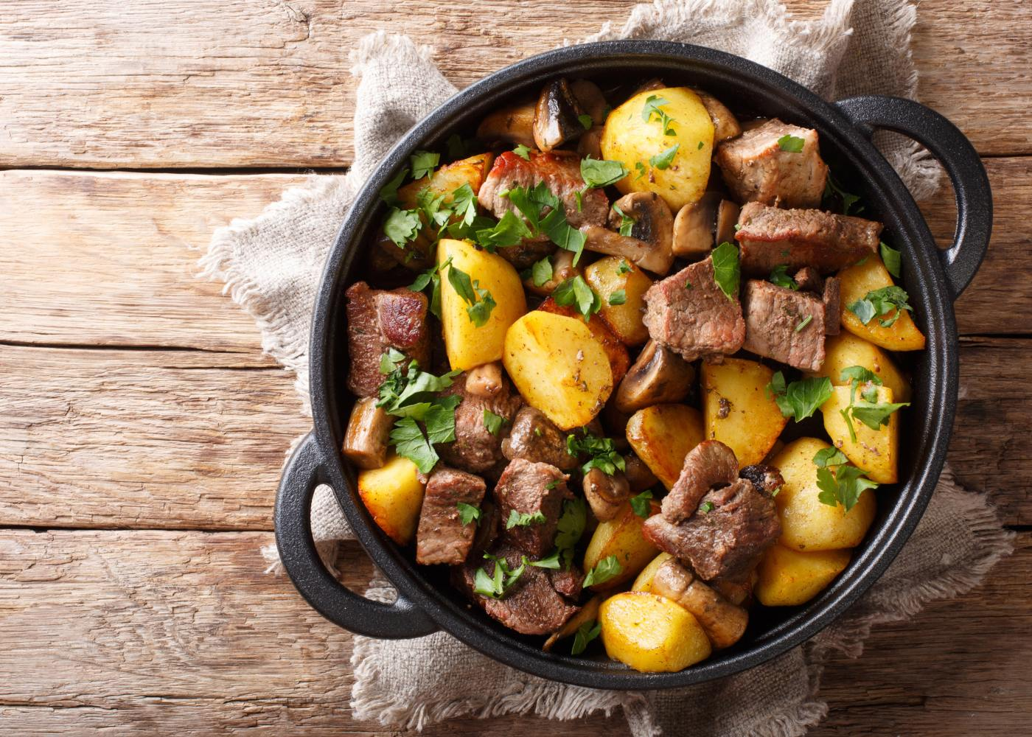
Desafio ASS 2023/2024
“Receitas Sustentáveis, têm Tradição”
TÍTULO DA RECEITA: Rojões de porco
INGREDIENTES:
1,2 kg de carne de porco aos cubos (perna ou pá)
4 dentes de alho picados
2 folhas de louro200 ml de vinho branco
1 colher de sopa de massa de pimentão
Sal e pimenta q.b.
1 colher de chá de colorau
1 pitada de cominhos (opcional)
Banha ou azeite q.b.
Salsa picada
Para acompanhar
Batatas fritas aos cubos
Castanhas cozidas ou assadas
Arroz de forno ou arroz branco
Pickles ou grelos salteados
FOTO DO PRATO FINALIZADO
https://alimentacaosaudavelesustentavel.abaae.pt/receitas-sustentaveis/

Slide 2
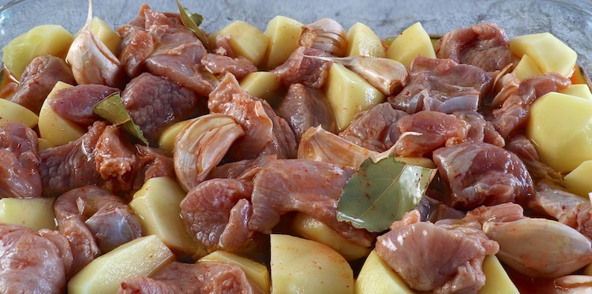
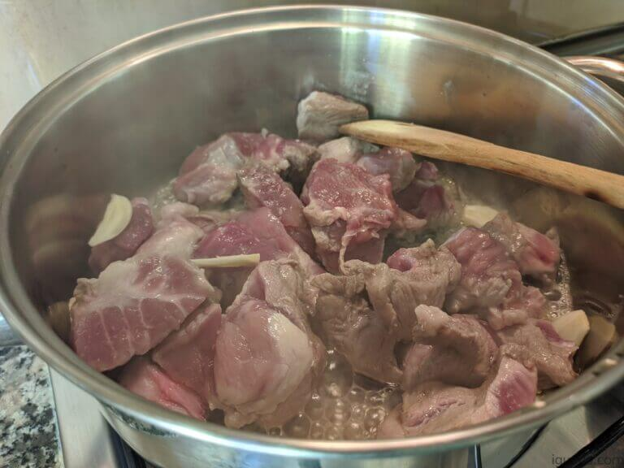
Desafio ASS 2023/2024
“Receitas Sustentáveis, têm Tradição”
PROCEDIMENTOS:
1.Cortar a carne de porco em cubos médios.
Tempere com:
alho picado sal pimenta
massa de pimentão louro colorau
vinho branco
2.Deixar marinar.
Misture bem os temperos na carne.
Tape o recipiente.
Deixe no frigorífico entre 4 horas e 1 noite inteira.
3.Alourar a carne
Aqueça banha ou azeite num tacho largo.
Coloque a carne escorrida.
Frite até ganhar cor dourada.
Imagem da preparação
Imagem da preparação
https://alimentacaosaudavelesustentavel.abaae.pt/receitas-sustentaveis/

Slide 3

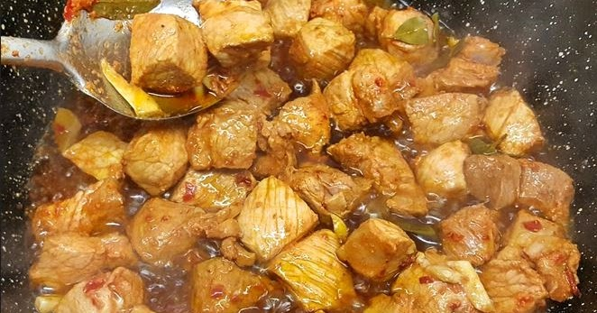
Desafio ASS 2023/2024
“Receitas Sustentáveis, têm Tradição”
PROCEDIMENTOS:
4.Cozinhar
Adicione a marinada restante.
Tape o tacho.
Cozinhe em lume médio durante 35–45 minutos.
Mexa de vez em quando para não pegar.
5.Apurar o molho
Quando a carne estiver macia, aumente o lume.
Deixe o molho reduzir até ficar espesso e saboroso.
6.Preparar os acompanhamentos
Pode servir com:
batatas fritas, castanhas, arroz, grelos salteados
Imagem da preparação
Imagem da preparação
https://alimentacaosaudavelesustentavel.abaae.pt/receitas-sustentaveis/

Slide 4
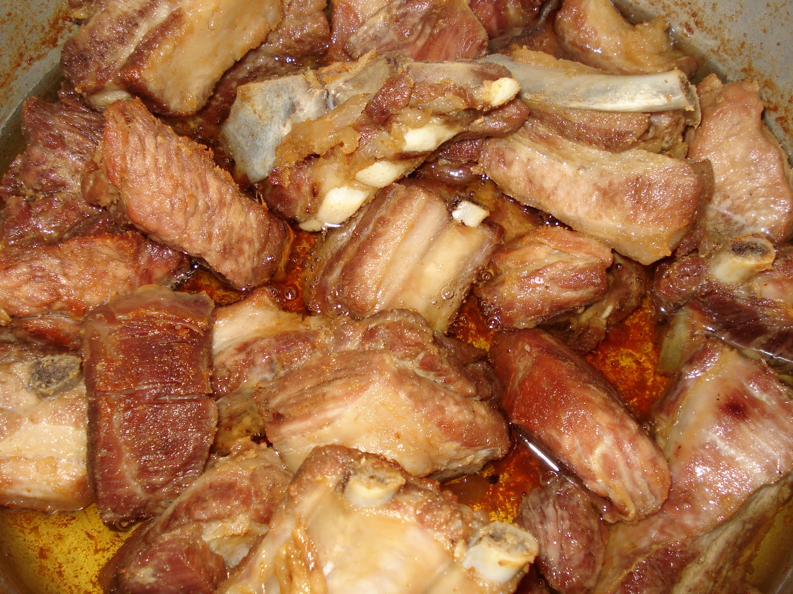
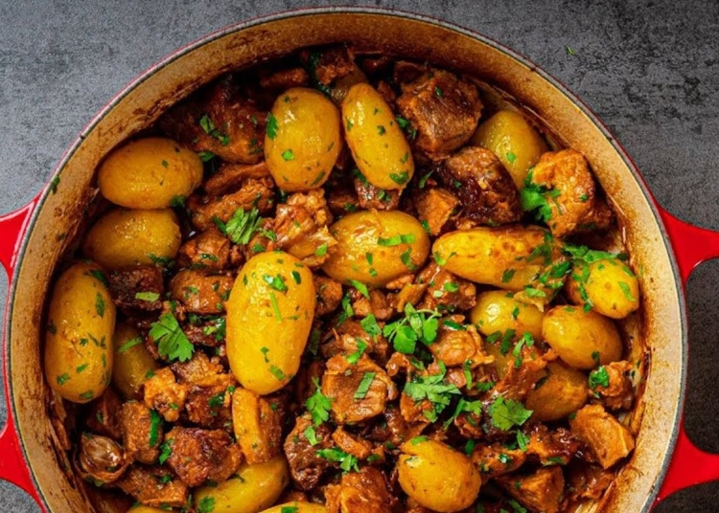
Desafio ASS 2023/2024
“Receitas Sustentáveis, têm Tradição”
PROCEDIMENTOS:
7. Servir
Polvilhe com salsa picada.
Sirva quente.
Bom apetite!
Imagem da preparação
Imagem da preparação
https://alimentacaosaudavelesustentavel.abaae.pt/receitas-sustentaveis/

